Slide 1
Проект развивающей предметно-пространственной среды по теме «Все профессии важны, все профессии нужны» (старшая группа «Фиалка»)
Проект разработали:
Воспитатели: Бычкова Вера Васильевна. Чернявская Ирина Юрьевна
МБДОУ «Аленький цветочек» г. Кодинск Кежемский р-он

Slide 2
Актуальность
Входе работы по ознакомлению детей с профессиями взрослых, назрела необходимость целенаправленной работы с детьми по формированию знаний о труде взрослых, о значимости труда об профессиях родителей.

Slide 3
Цель
создание условий для разрешения и обогащения представление детей об профессиях (актер, журналист, оператор, мастера народно-прекладного искусства, швея, кондитер, и т.д) орудия труда, трудовых действиях.

Slide 4
Задачи
1. Учить определять профессии, выделять инструменты, орудия труда для определенной профессии;
2. Развивать речь, мышление, внимание;
3. Воспитывать интерес к разным профессиям, к их значимости в жизни.

Slide 5
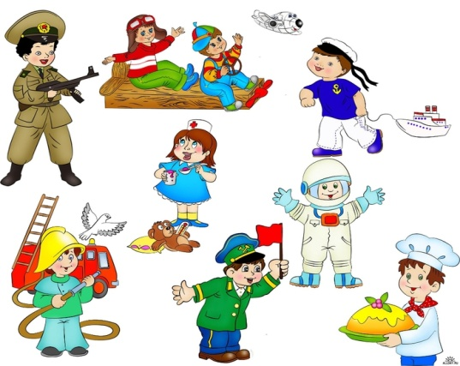
Познавательное развитие. Центр логико-математический «Страна математики»
Центр конструирования «Самоделкин»
Центр «Путешествуем и познаем»
Социально-коммуникотивное развитие.
Центр сюжетно-ролевой «Маленькая страна»
Центр безопасности
«Детям знать положено»
Центр студия «TV»
«Волшебный микрофон»
Речевое развитие. Центр Мини-библиотека «Речецветик» ,
Центр театра «Юные таланты».
Все профессии нужны, все профессии важны.
Физическое развитие. Центр спортивно-оздоровительный «Крепыш».
Художественно-эстетическое развитие.
Творческая мастерская «Волшебная палитра»,

Slide 6
Правила группы:
Каждой вещи свое место
Играй-договаривайся
Используй-придумывай-твори
Слушай, запоминай, рассказывай
Соблюдай чистоту

Slide 7
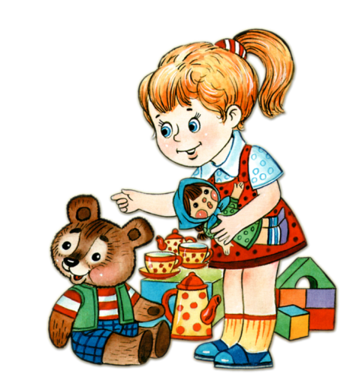
Социально-коммуникотивное развитие
центр сюжетно-ролевой «Маленькая страна»
Количество 7 человек
Специфические правила:
Оборудование: Стол (круглый желтого цвета), стулья, гардеробная, зеркало во весь рост ребенка, мягкая мебель, ковер (овальный бежевого цвета),шкафы с полками 2 шт. Игровые маркеры (самолет, корабль, машина МЧС и т.д)
«Кондитер» , ширма (деревянная 80см на 120см), дом для маленьких кукол, пуфик с крышкой, кукольный театр
материал: Парикмахерская , больница. . и т. д. куклы Барби, по профессия, по возрастам, коляски ,кроватки, столик, одежда для кукол, для животных и т. д… Костюмы для обыгрывания и ряженья (халат , фартук , скатерть, солфетки, одежда специального назначения) ; широкая линейка головных уборов, маски. Плакаты с изображением театральных сценок, набор кукольной посуды, чайный сервиз, для праздника, кофейная, предметы домашнего обихода (кастрюли, чайник, скалка, хлебница и т.д), муляжи овощей, фруктов, предметы первой необходимой помощи, фены, заколки, расчески, крючки.
Неоформленный материал: Платочки , лоскутки, ткани , сумочки, кошельки и т. д.

Slide 8
Социально-коммуникотивное развитие
Студия «TV» «Волшебный микрофон»
Количество: 3 человека
Специфические правила: умение вести диалог, подводить итог
Оборудование: шкаф с полками, тумба, подвесной экран, телевизор, DVD, магнитофон, стол и 2 стула овальной формы, ширма из полипропиленовых труб.
Материал: микрофон , видеокамера , интерактивный презентационный материал (мы в профессии играли в миг мы ледниками стали, такие разные профессии, путешествие по профессиям и т.д), диски, режиссёрские атрибуты: кепки, рупор, жилет, сценарий, планшет для зарисовки
Картотека д/ игр : «Пазлы» , «Создай фильм» , «Вопрос - ответ» Папка передвижка для презентаций работ детей.
Карточки-схемы.
Картинки, альбомы(о профессии ).

Slide 9
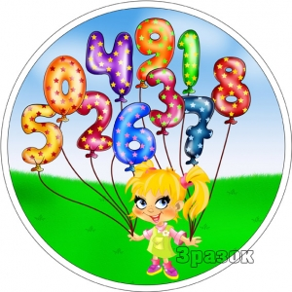
Познавательное развитие.
Центр логико-математический «Страна математики»
Количество 4 человека
Специфические правила: используй модели, карточки-схемы, расскажи, что получилось.
Оборудование : Доска интерактивная, проектор, магнитномаркерная доска, столы, 4 стульчика, шкаф, стол зеркальный с подсветкой.
Материал: весы, часы песочные, модель часов, дни недели, части суток, графические диктанты, штриховки, линейки , треугольники разных размеров, математический кроссворд , схемы.
Занимательный математический материал: кубики Никитина, палочки Кьюзера, счетные палочки , танграм, Колумбовое яйцо, математическая , логическая линейка, мелкие плоскостные фигурки, геометрические фигуры, цифры, знаки, пирамидки, трафареты -, счеты, магниты, цветные карандаши.
Картотека дидактических игр: «Посчитай», «Счетное лото», картинки разрезные «Собери кого».
Карточки-схемы для составления арифметических задач.
Рабочие тетради.

Slide 10
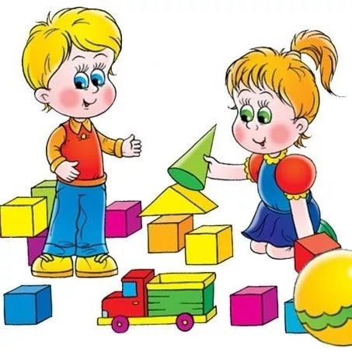
Познавательное развитие.
Центр конструирования «Самоделкин»
Количество 6 человек
Специфические правила: умение работать с карточками-схемами по образцу, моделирование и проектирование собственного замысла, умение рассказать что он сделал.
Оборудование: Смежный шкаф (молочного цвета) , ковер (бежевого цвета,1м-120см ) , стол(круглый, желтого цвета), 2 стульчика, панно с кармашками.
Материал: Конструктор ( лего, «строитель» : деревянный, пластмассовый, «Самоделкин» ( пластмассовый, металлический), Кубики (деревянные, тканевые, пластмассовые Строительные наборы (брусочки, арки, конусы Конструктор – трансформер Блочные конструкторы (геометрические фигуры разного размера). Конструкторы с болтовым соединением (металлические, пластмассовые). Криволинейные контурные (из гибких пластмассовых трубочек). Развивающие конструкторы-лабиринты, игровые маркеры, фольга, паралон, природный материал, спилы, срезы, коктельные трубочки.
Картотека : Схемы , образцы моделей.

Slide 11
Познавательное развитие.
центр «Путешествуем и познаем»
Количество: 4 человека
Специфические правила: соблюдение техники безопасности. Умение работать с картой-схемой, оказание первой помощи.
Оборудование: Ширма,(из нитей) , шкаф для хранения атрибутов, передвижной подиум, ноутбук, магнитофон, сувенирная лавка,
Материал: мягкие модули, компас, различные виды ткани, бамбуковые палочки, папки передвижки «Я гид», сказки о профессиях (Ш. Пьеро «Золушка», Г. Х. Андерсен «Свинопас» и др), дидактическое лото, домино, специализированные машины, игровые маркеры (пожарная машина, корабль, самолет), макет дороги, знаки, щит пожарной безопасности, сюжетные картинки на тему ( пожар, по какому номеру звонить, и др) Альбомы: “Наш край” “Народы Сибири ”, “Россия” (города, костюмы, национальная кухня, куклы в национальных костюмах(армяни, таджики и т.д) , «Предметы искусства народов Сибири», « Город Красноярск» и др. «Предметы одежды и быта народов Сибири»
Художественная литература (стихи, рассказы, произведения самих детей). Флаг, герб и другая символика г. Красноярска, России. Аудио- и видеокассеты “Моя Родина”, “Город Красноярск”, и другие. Рисунки. Фото альбом «Путешествуем с семьей»,
Картотека д\и: «Путешествие по городу», «Мы идем в поход», «Игра назови и расскажи» и т.д.

Slide 12
Речевое развитие.
Центр Мини-библиотека «Речецветик» ,
Количество 2 человека
Специфические правила: соблюдать тишину, беречь книги, лечить книги, пользуйся закладкой, бери книгу домой.
Оборудование: полка для книг, лампа дополнительного освещения, стол (круглый, желтого цвета), стульчики, магнитофон, телевизор, видеопроектор,
Материал: формуляры для читателей, книги (Е. Благинина «Посидим в тишине», С. Маршак «Почта», Д. Родари «Какого цвета ремесла», В. Маяковский «Кем быть», К. Чуковский «Доктор Айболит», и др), портреты поэтов и писателей (Я. Аким, С. Михалков, Ш. Пьеро и т.д), иллюстрации по профессиям авторов этих произведений, альбомы по профессиям , папки передвижки, книжки самоделки, диски, фонотека произведений по темам.
Картотека д\и: лото, пазлы, разрезные картинки, пословицы, загадки.
Картотека художественных произведений.

Slide 13
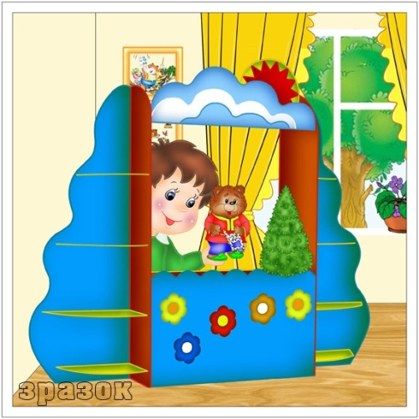
Речевое развитие.
Центр театра «Юные таланты».
Количество 5 человек
Специфические правила: в театр приходим за 10-15 мин до начала представления. Форма одежды-торжественная, праздничная.
Оборудование: разновидности ширмы(деревянные, с нитями, пластиковые), преобразующие нити, стульчики, магнитофон, подсветка для теневого театра, проектор, подиум, декорации для постановок.
Материал: театры разных видов(пальчиковый, на ложках, теневой и т.д), маски , ростовые куклы, костюмы, ткани, крючки, музыкальные инструменты, фонотека, нитки, билеты, кассы и. т.д.
Картотека д\и: «Театр эмоций и настроение», «Собери сказку по картинкам», и т.д.

Slide 14
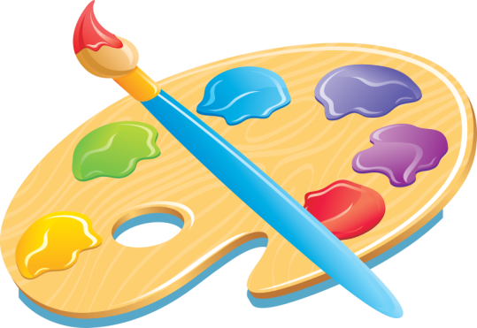
Художественно-эстетическое развитие.
Творческая мастерская «Волшебная палитра».
Количество 4 человека
Специфические правила: соблюдать технику безопасности.
Оборудование: Мольберт, столы (треугольной формы, желтого цвета), стена творчества вертикальная, крючки, ленточки, прищепки, шкаф с полками, ноутбук, магнитная доска, песочный стол с подсветкой, полки пластмассовые трехъярусные на колесиках для хранения материала к творчеству, гончарный круг.
Материал: цветной песок, цветная манка, папка- держатель мелкие камушки и т. д. Трафареты , бумага и ткани разного размера и фактуры, карандаши, ножницы, краски (акварель, акрил, гуашь), пластилин, глина , материал для аппликации, ватные палочки, схемы для оригами по теме недели, папки с картинками «Все профессии важны все профессии нужны», раскраски, губки, пробки, материал для полочки красоты, паралон, фольга, природный материал.
Картотека д/и: «Самый лучший узор», «Найди ошибку мастера, «Народный промысел».

Slide 15
Физическое развитие.
Центр спортивно-оздоровительный
«Крепыш».
Количество 6 человек
Специфические правила: соблюдать технику безопасности.
Оборудование: Спортивный комплекс, шкаф для физического оборудования, мат(60см-120см), массажные дорожки (губки, пробки, пуговицы и т.д), магнитофон, корзины 2 шт, дуги,
Материалы: Кегли, мячи (разного размера и величины), канат, обручи, кольцеброс, аудиотека (утренняя гимнастика, звуки. ) и т. д. , скакалки, мешки с песком, дартц- 2 шт. схемы движений Акриловоё зеркальце, флажки, ленты, шарики, массажные шарики, медали.
Картотека д\и: «Заколдованные движение», «Самолеты», и «Физкультура на кубиках», «Виды спорта»

Slide 16
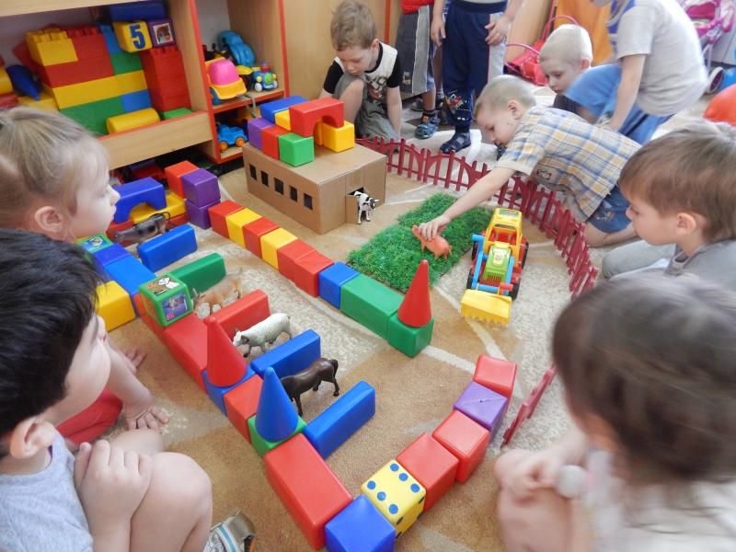
Дизайн группы
Стены: нежно-салатового и желтого цвета;
Окна, роль ставни: органза белого цвета;
Ковры: бежевого цвета (центр строительно-конструктивных игр- овальной формы с коротким ворсом);
Столы: деревянные, трансформеры, желтого цвета;
Шкафы и ширмы: бежевых тонов;
Детская мягкая мебель: со съемными чехлами (разных цветов);
Верхнее пространство: мобиль со сменяемыми декорациями (шатер и т.д), преобразующие нити.

Slide 17
Итоговое мероприятие по теме «Все профессии важны, все профессии нужны».
Развлечение родителями на тему «Все работы хороши, выбирай на вкус»
Игра-викторина «В поисках профессии»
Экскурсия на кухню
Презентация видеофильмов о работе сотрудников детского сада.

Slide 18
Макросреда
Выставка детских рисунков на тему «Профессии моих родителей».
2. Выставка поделок на тему «Кем работают мои мама и папа»
3. Стенд на тему ребусы и загадки о профессиях.

Slide 19
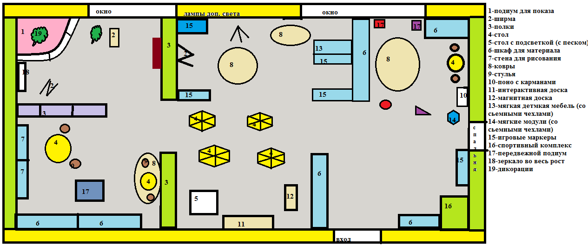
Схема пространства группы.

Slide 20
Спасибо за внимание!

